Slide 1

Módulo 4 – Genética Cuantitativa
Valores y Medias:
Modelo Falconer
Tutoría Semestre Primavera 2022
Genética Básica G1
Tutor: Bastián Fernández S.

Slide 2
Algunas definiciones

Slide 3
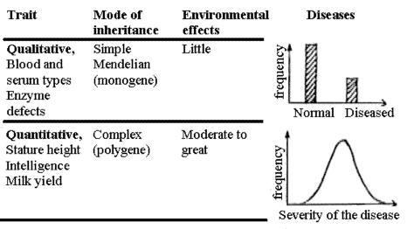
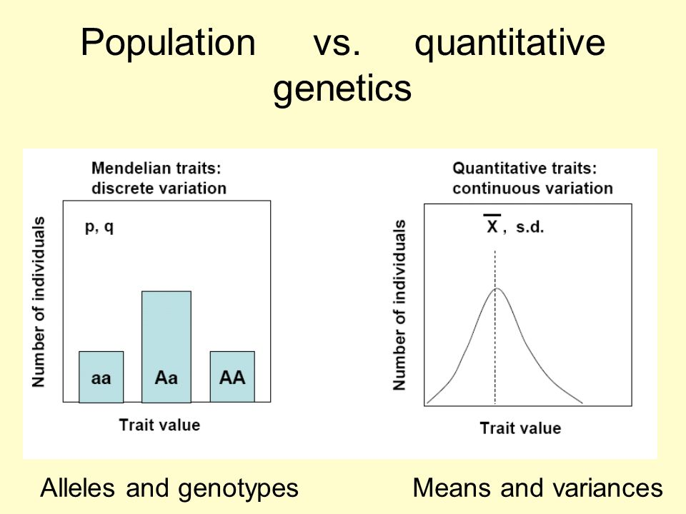
¿Qué es la genética cuantitativa?
Utilización de distintos estadísticos, medidas o valores
“La genética cuantitativa se relaciona al estudio de fenotipos que varían continuamente (incluyendo caracteres como el peso y la altura), a diferencia de aquellos que lo hacen discretamente (como el color de ojos)”.
“Mientras la genética de poblaciones se ocupa de genes particulares y sus productos metabólicos subsecuentes, la genética cuantitativa se enfoca más en los fenotipos resultantes”.

Slide 4
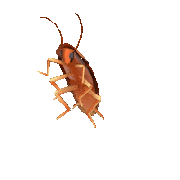
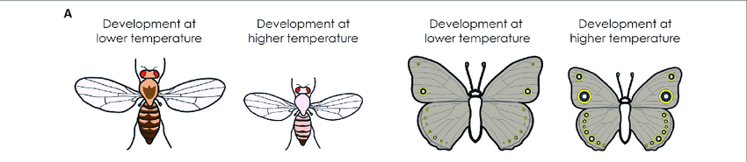
¿Qué es el fenotipo?
“Expresión del genotipo en función de un determinado ambiente”.
Rasgos fenotípicos pueden ser tanto físicos como conductuales
Primera división del valor fenotípico es en componentes atribuibles a la influencia del genotipo y del ambiente:
$$P=G+E$$
Conjunto particular de genes que posee el individuo
Todas las circunstancias no genéticas que influyen sobre el valor fenotípico

Slide 5
¿Qué es el fenotipo?
“Expresión del genotipo en función de un determinado ambiente”.
Rasgos fenotípicos pueden ser tanto físicos como conductuales
Primera división del valor fenotípico es en componentes atribuibles a la influencia del genotipo y del ambiente:
$$P=G+E$$
Valor genotípico
Desviación ambiental

Slide 6

¿Qué es el fenotipo?
“Expresión del genotipo en función de un determinado ambiente”.
Rasgos fenotípicos pueden ser tanto físicos como conductuales
Primera división del valor fenotípico es en componentes atribuibles a la influencia del genotipo y del ambiente:
$$P=G+E$$
$$A+D+I$$

Slide 7
¿Qué es el fenotipo?
“Expresión del genotipo en función de un determinado ambiente”.
Rasgos fenotípicos pueden ser tanto físicos como conductuales
Primera división del valor fenotípico es en componentes atribuibles a la influencia del genotipo y del ambiente:
$$P=G+E$$
$$A+D+I$$
Efecto Genético Aditivo
Efecto Dominancia
Efecto Epistático

Slide 8
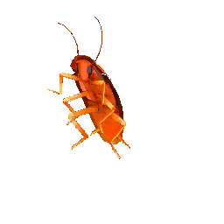
Modelo Falconer

Slide 9
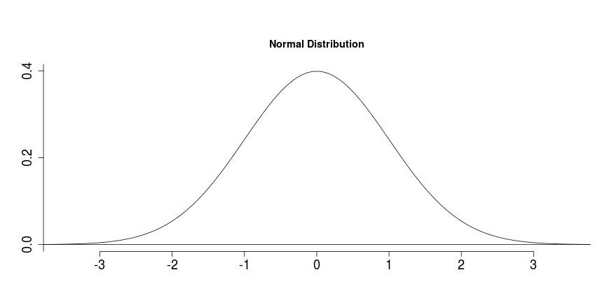

Modelo Falconer
Principios/Supuestos:
  La desviación ambiental media toma un valor de cero.
  Ambiente permanece constante de generación en generación.
$$P=G+E$$

Slide 10

Modelo Falconer
Principios/Supuestos:
  La desviación ambiental media toma un valor de cero.
  Ambiente permanece constante de generación en generación.
$${\overline{X}}_{P}={\overline{X}}_{G}+{\overline{X}}_{E}$$
0

Slide 11
Modelo Falconer
Principios/Supuestos:
  La desviación ambiental media toma un valor de cero.
  Ambiente permanece constante de generación en generación.
$$\text{Media} \text{de} \text{la} \text{poblaci}\text{ó}\text{n}\text{ =} {\overline{X}}_{P}={\overline{X}}_{G}$$

Slide 12

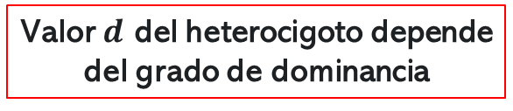



Modelo Falconer
Para poder hacer deducciones debemos asignar valores arbitrarios a los genotipos en estudio:
Genotipo
A₂A₂
A₁A₂
A₁A₁
Valor genotípico
$$−a$$
$$0$$
$$d$$
$$+a$$
Valor $d$ del heterocigoto depende del grado de dominancia
Notes:
• CONSIDERAR EL ORDEN QUE SE LE DARÁ -> NO SIEMPRE COINCIDE CON EL HOMOCIGOTO
•

Slide 13



Modelo Falconer
Para poder hacer deducciones debemos asignar valores arbitrarios a los genotipos en estudio:
Genotipo
A₂A₂
A₁A₂
A₁A₁
Valor genotípico
$$−a$$
$$d=0$$
$$+a$$
Sin dominancia

Slide 14

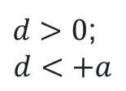


Modelo Falconer
Para poder hacer deducciones debemos asignar valores arbitrarios a los genotipos en estudio:
Genotipo
A₂A₂
A₁A₂
A₁A₁
Valor genotípico
$$−a$$
$$0$$
$d>0$;
$$d<+a$$
$$+a$$
Dominancia parcial de A₁ sobre A₂

Slide 15

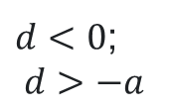


Modelo Falconer
Para poder hacer deducciones debemos asignar valores arbitrarios a los genotipos en estudio:
Genotipo
A₂A₂
A₁A₂
A₁A₁
Valor genotípico
$$−a$$
$d<0$;
$$d>−a$$
$$0$$
$$+a$$
Dominancia parcial de A₂ sobre A₁

Slide 16




Modelo Falconer
Para poder hacer deducciones debemos asignar valores arbitrarios a los genotipos en estudio:
A₁A₂
Genotipo
A₂A₂
A₁A₁
Valor genotípico
$$−a$$
$$0$$
$$+a$$
$$d=+a$$
Dominancia completa de A₁ sobre A₂

Slide 17

Modelo Falconer
Para poder hacer deducciones debemos asignar valores arbitrarios a los genotipos en estudio:
A₁A₂
Genotipo
A₂A₂
A₁A₁
Valor genotípico
$$−a$$
$$0$$
$$+a$$
$$d=−a$$
Dominancia completa de A₂ sobre A₁

Slide 18




Modelo Falconer
Para poder hacer deducciones debemos asignar valores arbitrarios a los genotipos en estudio:
Genotipo
A₂A₂
A₁A₁
A₁A₂
Valor genotípico
$$−a$$
$$0$$
$$+a$$
$$d>+a$$
Sobredominancia

Slide 19




Modelo Falconer
Para poder hacer deducciones debemos asignar valores arbitrarios a los genotipos en estudio:
Genotipo
A₁A₂
A₂A₂
A₁A₁
Valor genotípico
$$d<−a$$
$$−a$$
$$0$$
$$+a$$
Sobredominancia

Slide 20
Modelo Falconer
Para ilustrar la situación presentada, se considerará un gen de enanismo en el ratón, conocido por “pygmy” (símbolo pg), descrito por King (1950, 1955) y por Warwick y Lewis (1954). Este gen que reduce el tamaño corporal, es casi, aunque no completamente, recesivo en su efecto. Los pesos promediados de cada uno de los genotipos a las 6 semanas de edad fueron:
 | Genotipos | $$q$$
 | + + | + pg | pg pg
Peso en gramos | 14 | 12 | 6

Slide 21

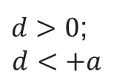


Modelo Falconer
Genotipo
A₂A₂
A₁A₂
A₁A₁
Valor genotípico
$$−a$$
$$0$$
$d>0$;
$$d<+a$$
$$+a$$
Dominancia parcial de A₁ sobre A₂

Slide 22




Modelo Falconer
 | Genotipos | $$q$$
 | + + | + pg | pg pg
Peso en gramos | 14 | 12 | 6
Genotipo
A₂A₂
A₁A₂
A₁A₁
Valor genotípico
$$−a$$
$$0$$
$d>0$;
$$d<+a$$
$$+a$$

Slide 23
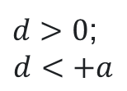



Modelo Falconer
 | Genotipos | $$q$$
 | + + | + pg | pg pg
Peso en gramos | 14 | 12 | 6
Genotipo
pg pg
+ pg
+ +
Valor genotípico
$$−a$$
$$0$$
$d>0$;
$$d<+a$$
$$+a$$

Slide 24
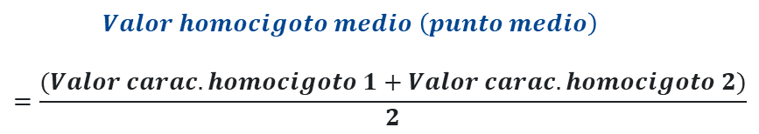
Modelo Falconer
$$Valor homocigoto medio \left(punto medio\right)$$
$$=\frac{(Valor carac. homocigoto 1+Valor carac. homocigoto 2)}{2}$$
 | Genotipos | $$q$$
 | + + | + pg | pg pg
Peso en gramos | 14 | 12 | 6
Genotipo
pg pg
+ pg
+ +
Valor genotípico
$$−a$$
$$0$$
$d>0$;
$$d<+a$$
$$+a$$

Slide 25
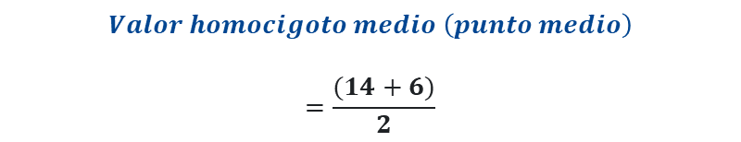
Modelo Falconer
$$Valor homocigoto medio \left(punto medio\right)$$
$$=\frac{(14+6)}{2}$$
 | Genotipos | $$q$$
 | + + | + pg | pg pg
Peso en gramos | 14 | 12 | 6
Genotipo
pg pg
+ pg
+ +
Valor genotípico
$$−a$$
$$0$$
$d>0$;
$$d<+a$$
$$+a$$

Slide 26

Modelo Falconer
$$Valor homocigoto medio \left(punto medio\right)$$
$$=10$$
 | Genotipos | $$q$$
 | + + | + pg | pg pg
Peso en gramos | 14 | 12 | 6
Genotipo
pg pg
+ pg
+ +
Valor genotípico
$$−a$$
$$0$$
$d>0$;
$$d<+a$$
$$+a$$

Slide 27




Modelo Falconer
$$Valor homocigoto medio \left(punto medio\right)$$
$$=10$$
 | Genotipos | $$q$$
 | + + | + pg | pg pg
Peso en gramos | 14 | 12 | 6
Genotipo
pg pg
+ pg
+ +
Valor genotípico
$$−a$$
$$0$$
$d>0$;
$$d<+a$$
$$+a$$
$$6$$
$$10$$
$$12$$
$$14$$

Slide 28



Modelo Falconer
$$Valor homocigoto medio \left(punto medio\right)$$
$$=10$$
 | Genotipos | $$q$$
 | + + | + pg | pg pg
Peso en gramos | 14 | 12 | 6
Genotipo
pg pg
+ pg
+ +
Valor genotípico
$$−4$$
$$0$$
$$d=2$$
$$+4$$
$$6$$
$$10$$
$$12$$
$$14$$

Slide 29

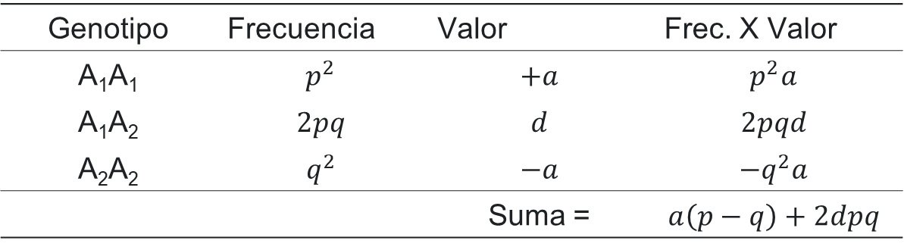
Modelo Falconer
Media poblacional
Ahora podemos ver cómo las frecuencias génicas influyen en la media del carácter de la población. Sean $p$ y $q$ las frecuencias de A₁ y A₂, respectivamente:
Genotipo | Frecuencia | Valor | Frec. X Valor
A₁A₁ | $$p^{2}$$ | $$+a$$ | $$p^{2}a$$
A₁A₂ | $$2pq$$ | $$d$$ | $$2pqd$$
A₂A₂ | $$q^{2}$$ | $$−a$$ | $$−q^{2}a$$
 |  | Suma = | $$a\left(p−q\right)+2dpq$$
$$M=a\left(p−q\right)+2dpq$$

Slide 30

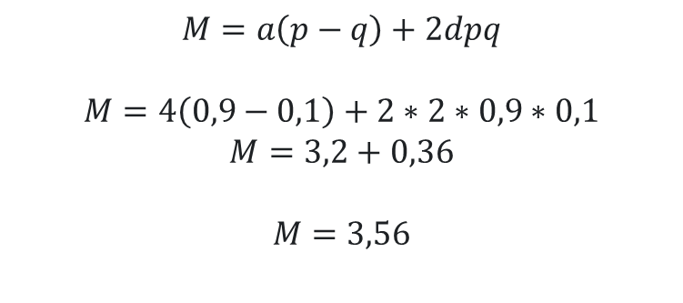
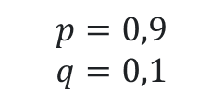
Modelo Falconer
Media poblacional
Ejemplo Supongamos que el gen “pygmy” está presente con una frecuencia de 0,1.
$$a=4$$
$$d=2$$
$$p=0,9$$
$$q=0,1$$
Cálculo de media poblacional
$$M=a\left(p−q\right)+2dpq$$
$$M=4\left(0,9−0,1\right)+2∗2∗0,9∗0,1$$
$$M=3,2+0,36$$
$$M=3,56$$
Media expresada como una desviación del valor homocigoto medio
Para calcular el valor real de la media de la población se debe sumar el valor asociado al origen o “valor cero” (valor homocigoto medio)
$$Valor real de la media poblacional=13,56$$

Slide 31
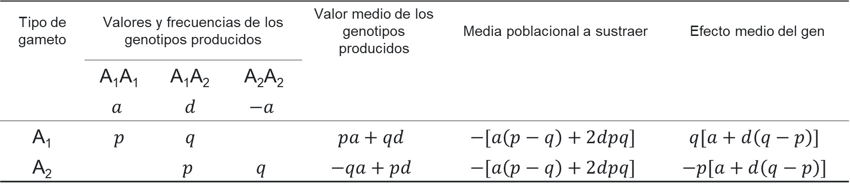
Modelo Falconer
Efecto medio
Debido a que los individuos heredan sus genes y no sus genotipos, nos interesa conocer el efecto de éstos últimos sobre el carácter estudiado, lo que finalmente nos permitirá asignar un “valor mejorante” a los individuos.
“El efecto medio de un gen (un alelo) es la desviación con respecto a la media de la población de la media de los individuos que recibieron dicho gen de uno de sus padres, mientras que el gen recibido del otro padre fue tomado al azar en la población”.
Tipo de gameto | Valores y frecuencias de los genotipos producidos | Valor | Frec. X Valor | Valor medio de los genotipos producidos | Media poblacional a sustraer | Efecto medio del gen
 | $\text{A}\text{1}$A₁ | $\text{A}\text{1}$A₂ | A₂A₂
 | $$a$$ | $$d$$ | $$−a$$
A₁ | $$p$$ | $$q$$ |  | $$pa+qd$$ | $$−[a\left(p−q\right)+2dpq]$$ | $$q[a+d\left(q−p\right)]$$
A₂ |  | $$p$$ | $$q$$ | $$−qa+pd$$ | $$−[a\left(p−q\right)+2dpq]$$ | $$−p[a+d\left(q−p\right)]$$

Slide 32
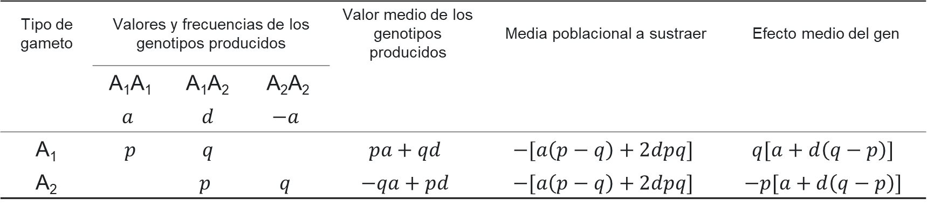
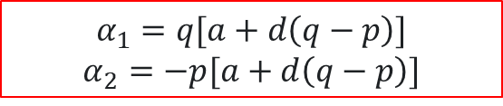
Modelo Falconer
Efecto medio
Tipo de gameto | Valores y frecuencias de los genotipos producidos | Valor | Frec. X Valor | Valor medio de los genotipos producidos | Media poblacional a sustraer | Efecto medio del gen
 | $\text{A}\text{1}$A₁ | $\text{A}\text{1}$A₂ | A₂A₂
 | $$a$$ | $$d$$ | $$−a$$
A₁ | $$p$$ | $$q$$ |  | $$pa+qd$$ | $$−[a\left(p−q\right)+2dpq]$$ | $$q[a+d\left(q−p\right)]$$
A₂ |  | $$p$$ | $$q$$ | $$−qa+pd$$ | $$−[a\left(p−q\right)+2dpq]$$ | $$−p[a+d\left(q−p\right)]$$
$$α_{1}=q[a+d\left(q−p\right)]$$
$$α_{2}=−p[a+d\left(q−p\right)]$$

Slide 33



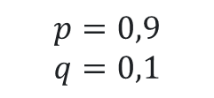
Modelo Falconer
Efecto medio
Ejemplo Supongamos que el gen “pygmy” está presente con una frecuencia de 0,1.
$$a=4$$
$$d=2$$
$$p=0,9$$
$$q=0,1$$
Cálculo de los efectos medios
$$α_{1}=q[a+d\left(q−p\right)]$$
$$α_{1}=0,1[4+2\left(0,1−0,9\right)]$$
$$α_{1}=0,1[4+1,6]$$
$$α_{1}=0,1[2,4]$$
$$α_{1}=+0,24$$
$$α_{2}=−p[a+d\left(q−p\right)]$$
$$α_{2}=−0,9[4+2\left(0,1−0,9\right)]$$
$$α_{2}=−0,9[4+1,6]$$
$$α_{2}=−0,9[2,4]$$
$$α_{2}=−2,16$$

Slide 34



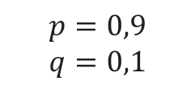
Modelo Falconer
Efecto medio
Ejemplo Supongamos que el gen “pygmy” está presente con una frecuencia de 0,1.
$$a=4$$
$$d=2$$
$$p=0,9$$
$$q=0,1$$
Efectos medios
$$α_{1}=+0,24$$
$$α_{2}=−2,16$$
Cuando sólo se consideran 2 alelos en un mismo locus es mejor expresar sus efectos medios en términos del efecto medio de una sustitución génica:
“Cambio medio generado al sustituir genes A₂ tomados al azar por genes A₁ (como ocurriría, por ejemplo, por mutación dirigida)”.

Slide 35
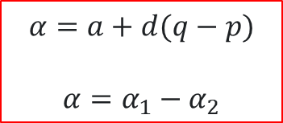
Modelo Falconer
Efecto medio
Ejemplo Supongamos que el gen “pygmy” está presente con una frecuencia de 0,1.
$$a=4$$
$$d=2$$
$$p=0,9$$
$$q=0,1$$
Efectos medios
$$α_{1}=+0,24$$
$$α_{2}=−2,16$$
Cuando sólo se consideran 2 alelos en un mismo locus es mejor expresar sus efectos medios en términos del efecto medio de una sustitución génica:
$$α=a+d(q−p)$$
$$α=α_{1}−α_{2}$$

Slide 36

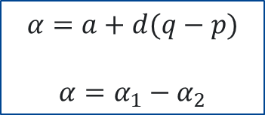

Modelo Falconer
Efecto medio
Ejemplo Supongamos que el gen “pygmy” está presente con una frecuencia de 0,1.
$$a=4$$
$$d=2$$
$$p=0,9$$
$$q=0,1$$
Efectos medios
$$α_{1}=+0,24$$
$$α_{2}=−2,16$$
Cuando sólo se consideran 2 alelos en un mismo locus es mejor expresar sus efectos medios en términos del efecto medio de una sustitución génica:
$$α=a+d(q−p)$$
$$α=4+2(0,1−0,9)$$
$$α=4−1,6$$
$$α=2,4$$
$$α=α_{1}−α_{2}$$
$$α=0,24−(−2,16)$$
$$α=0,24+2,16$$
$$α=2,4$$
$$α=a+d(q−p)$$
$$α=α_{1}−α_{2}$$

Slide 37

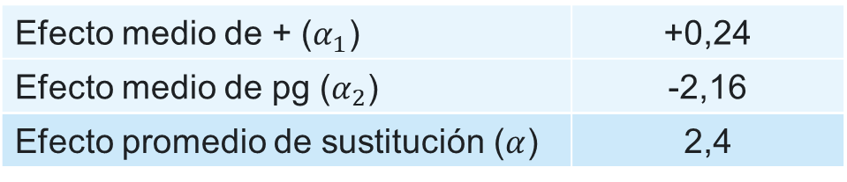


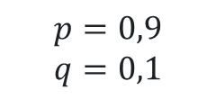
Modelo Falconer
Efecto medio
Ejemplo Supongamos que el gen “pygmy” está presente con una frecuencia de 0,1.
$$a=4$$
$$d=2$$
$$p=0,9$$
$$q=0,1$$
Efectos medios
$$α_{1}=+0,24$$
$$α_{2}=−2,16$$
Cuando sólo se consideran 2 alelos en un mismo locus es mejor expresar sus efectos medios en términos del efecto medio de una sustitución génica:
Efecto medio de + ($α_{1}$) | +0,24
Efecto medio de pg ($α_{2}$) | -2,16
Efecto promedio de sustitución ($α$) | 2,4
Notes:
EXPLICAR QUÉ SIGNIFICARÍA CADA COSA

Slide 38
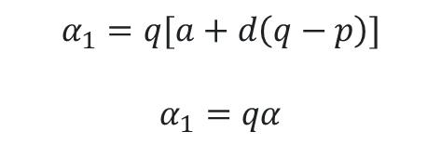
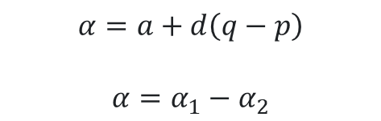
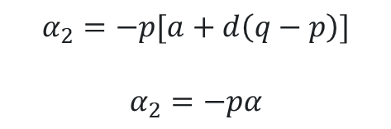
Modelo Falconer
Efecto medio
$$α_{1}=q[a+d\left(q−p\right)]$$
$$α_{1}=qα$$
$$α_{2}=−p[a+d\left(q−p\right)]$$
$$α_{2}=−pα$$
Efecto promedio de sustitución
$$α=a+d\left(q−p\right)$$
$$α=α_{1}−α_{2}$$

Slide 39
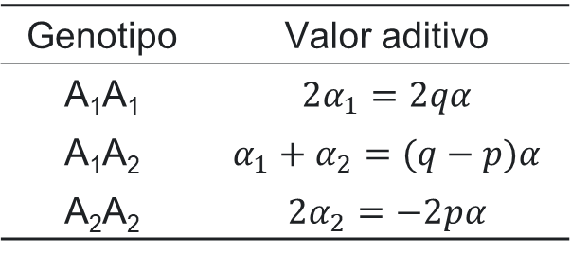
Modelo Falconer
Valor aditivo (valor mejorante)
Son los efectos medios de los genes de los padres los que determinan el valor genotípico medio de sus hijos.
“Al valor de un individuo juzgado por el valor medio de sus hijos se le llama valor aditivo del individuo”.
Genotipo | Valor aditivo
A₁A₁ | $$2α_{1}=2qα$$
A₁A₂ | $$α_{1}+α_{2}=(q−p)α$$
A₂A₂ | $$2α_{2}=−2pα$$
Notes:
• EXPLICAR QUE AMBAS SIRVEN
• SEÑALAR CÓMO SE PUEDEN VER EFECTOS MEDIOS

Slide 40




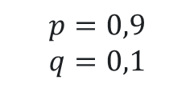
Modelo Falconer
Valor aditivo (valor mejorante)
Ejemplo Supongamos que el gen “pygmy” está presente con una frecuencia de 0,1.
$$a=4$$
$$d=2$$
$$p=0,9$$
$$q=0,1$$
Cálculo de valores aditivos
$${Valor aditivo}_{++}=2qα$$
$${Valor aditivo}_{++}=2∗0,1∗2,4$$
$${Valor aditivo}_{++}=+0,48$$
$${Valor aditivo}_{+pg}=(q−p)α$$
$${Valor aditivo}_{+pg}=(0,1−0,9)∗2,4$$
$${Valor aditivo}_{+pg}=−1,92$$
$${Valor aditivo}_{pgpg}=−2pα$$
$${Valor aditivo}_{pgpg}=−2∗0,9∗2,4$$
$${Valor aditivo}_{pgpg}=−4,32$$

Slide 41
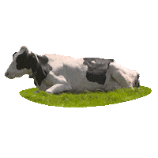

Ejercicio 1
Se ha determinado una especie de mamíferos la existencia de un gen asociado a la producción láctea. Este gen posee dos alelos, M y m, los cuales se asocian, respectivamente, a un aumento en la producción láctea y a una disminución en la producción láctea. Para una población se calcularon los promedios de producción según los distintos genotipos:
Genotipo | Individuos | Promedio (litros)
MM | 1.000 | 40
Mm | 1.500 | 32
mm | 2.000 | 28
Valores genotípicos
Calcule el promedio poblacional
$$M=a\left(p−q\right)+2dpq$$

Slide 42
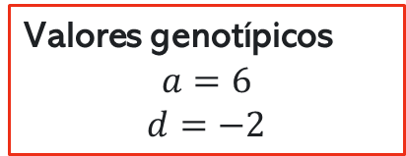






Modelo Falconer
$$Valor homocigoto medio \left(punto medio\right)$$
$$=34$$
 | Genotipos | $$q$$
 | MM | Mm | mm
Producción láctea (Lt) | 40 | 32 | 28
Valores genotípicos
$$a=6$$
$$d=−2$$
Genotipo
mm
Mm
MM
Valor genotípico
$$−a$$
$d>0$;
$$d<+a$$
$$0$$
$$+a$$
$$28$$
$$32$$
$$34$$
$$40$$

Slide 43
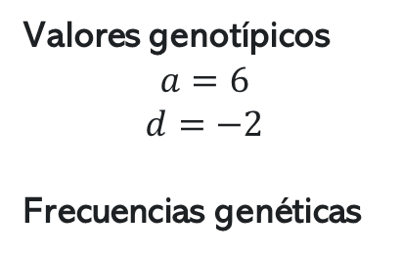

Ejercicio 1
Se ha determinado una especie de mamíferos la existencia de un gen asociado a la producción láctea. Este gen posee dos alelos, M y m, los cuales se asocian, respectivamente, a un aumento en la producción láctea y a una disminución en la producción láctea. Para una población se calcularon los promedios de producción según los distintos genotipos:
Genotipo | Individuos | Promedio (litros)
MM | 1.000 | 40
Mm | 1.500 | 32
mm | 2.000 | 28
Valores genotípicos
$$a=6$$
$$d=−2$$
Frecuencias genéticas
Calcule el promedio poblacional
$$M=a\left(p−q\right)+2dpq$$

Slide 44
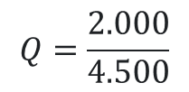
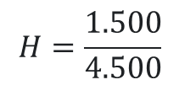
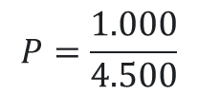
Ejercicio 1
Se ha determinado una especie de mamíferos la existencia de un gen asociado a la producción láctea. Este gen posee dos alelos, M y m, los cuales se asocian, respectivamente, a un aumento en la producción láctea y a una disminución en la producción láctea. Para una población se calcularon los promedios de producción según los distintos genotipos:
Genotipo | Individuos | Frecuencia | Promedio (litros)
MM | 1.000 |  | 40
Mm | 1.500 |  | 32
mm | 2.000 |  | 28
Valores genotípicos
$$a=6$$
$$d=−2$$
Frecuencias genéticas
Calcule el promedio poblacional
$$P=\frac{1.000}{4.500}$$
$$H=\frac{1.500}{4.500}$$
$$Q=\frac{2.000}{4.500}$$
$$M=a\left(p−q\right)+2dpq$$

Slide 45
Ejercicio 1
Se ha determinado una especie de mamíferos la existencia de un gen asociado a la producción láctea. Este gen posee dos alelos, M y m, los cuales se asocian, respectivamente, a un aumento en la producción láctea y a una disminución en la producción láctea. Para una población se calcularon los promedios de producción según los distintos genotipos:
Genotipo | Individuos | Frecuencia | Promedio (litros)
MM | 1.000 | 0,22 | 40
Mm | 1.500 | 0,33 | 32
mm | 2.000 | 0,44 | 28
Valores genotípicos
$$a=6$$
$$d=−2$$
Frecuencias genéticas
Calcule el promedio poblacional
$$P=\frac{1.000}{4.500}$$
$$H=\frac{1.500}{4.500}$$
$$Q=\frac{2.000}{4.500}$$
$$M=a\left(p−q\right)+2dpq$$

Slide 46
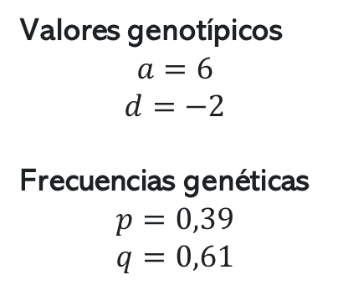
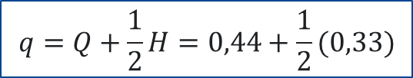
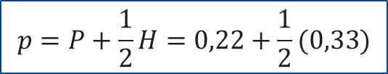
Ejercicio 1
Se ha determinado una especie de mamíferos la existencia de un gen asociado a la producción láctea. Este gen posee dos alelos, M y m, los cuales se asocian, respectivamente, a un aumento en la producción láctea y a una disminución en la producción láctea. Para una población se calcularon los promedios de producción según los distintos genotipos:
Genotipo | Individuos | Frecuencia | Promedio (litros)
MM | 1.000 | 0,22 | 40
Mm | 1.500 | 0,33 | 32
mm | 2.000 | 0,44 | 28
Valores genotípicos
$$a=6$$
$$d=−2$$
Frecuencias genéticas
$$p=0,39$$
$$q=0,61$$
Calcule el promedio poblacional
$$M=a\left(p−q\right)+2dpq$$
$$p=P+\frac{1}{2}H=0,22+\frac{1}{2}(0,33)$$
$$q=Q+\frac{1}{2}H=0,44+\frac{1}{2}(0,33)$$

Slide 47
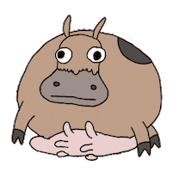
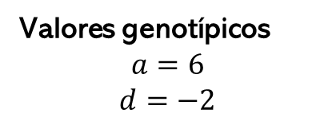


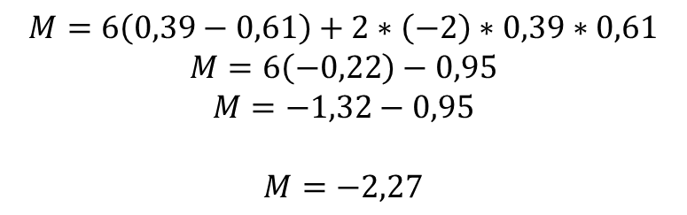
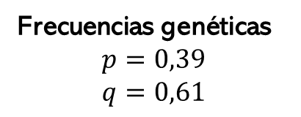

Ejercicio 1
Se ha determinado una especie de mamíferos la existencia de un gen asociado a la producción láctea. Este gen posee dos alelos, M y m, los cuales se asocian, respectivamente, a un aumento en la producción láctea y a una disminución en la producción láctea. Para una población se calcularon los promedios de producción según los distintos genotipos:
Genotipo | Individuos | Promedio (litros)
MM | 1.000 | 40
Mm | 1.500 | 32
mm | 2.000 | 28
Calcule el promedio poblacional
$$M=a\left(p−q\right)+2dpq$$
$$M=6\left(0,39−0,61\right)+2∗\left(−2\right)∗0,39∗0,61$$
$$M=6\left(−0,22\right)−0,95$$
$$M=−1,32−0,95$$
$$M=−2,27$$
Valores genotípicos
$$a=6$$
$$d=−2$$
Frecuencias genéticas
$$p=0,39$$
$$q=0,61$$
$$Valor real=$$
$$Valor real=31,73$$

Slide 48





Ejercicio 1
Se ha determinado una especie de mamíferos la existencia de un gen asociado a la producción láctea. Este gen posee dos alelos, M y m, los cuales se asocian, respectivamente, a un aumento en la producción láctea y a una disminución en la producción láctea. Para una población se calcularon los promedios de producción según los distintos genotipos:
Genotipo | Individuos | Promedio (litros)
MM | 1.000 | 40
Mm | 1.500 | 32
mm | 2.000 | 28
Calcule el efecto promedio de sustitución
$$α_{1}=q[a+d\left(q−p\right)]$$
$$α_{1}=qα$$
$$α_{2}=−p[a+d\left(q−p\right)]$$
$$α_{2}=−pα$$
$$α=a+d\left(q−p\right)$$
$$α=α_{1}−α_{2}$$
Valores genotípicos
$$a=6$$
$$d=−2$$
Frecuencias genéticas
$$p=0,39$$
$$q=0,61$$

Slide 49

Ejercicio 1
Se ha determinado una especie de mamíferos la existencia de un gen asociado a la producción láctea. Este gen posee dos alelos, M y m, los cuales se asocian, respectivamente, a un aumento en la producción láctea y a una disminución en la producción láctea. Para una población se calcularon los promedios de producción según los distintos genotipos:
Genotipo | Individuos | Promedio (litros)
MM | 1.000 | 40
Mm | 1.500 | 32
mm | 2.000 | 28
Calcule el efecto promedio de sustitución
$$α=a+d\left(q−p\right)$$
$$α=6+(−2)\left(0,61−0,39\right)$$
$$α=6+(−2)\left(0,22\right)$$
$$α=6−0,44$$
$$α=5,56$$
Valores genotípicos
$$a=6$$
$$d=−2$$
Frecuencias genéticas
$$p=0,39$$
$$q=0,61$$

Slide 50

Ejercicio 1
Se ha determinado una especie de mamíferos la existencia de un gen asociado a la producción láctea. Este gen posee dos alelos, M y m, los cuales se asocian, respectivamente, a un aumento en la producción láctea y a una disminución en la producción láctea. Para una población se calcularon los promedios de producción según los distintos genotipos:
Genotipo | Individuos | Promedio (litros)
MM | 1.000 | 40
Mm | 1.500 | 32
mm | 2.000 | 28
Calcule los valores aditivos
Genotipo | Valor aditivo
A₁A₁ | $$2α_{1}=2qα$$
A₁A₂ | $$α_{1}+α_{2}=(q−p)α$$
A₂A₂ | $$2α_{2}=−2pα$$
Valores genotípicos
$$a=6$$
$$d=−2$$
Frecuencias genéticas
$$p=0,39$$
$$q=0,61$$

Slide 51




Ejercicio 1
Se ha determinado una especie de mamíferos la existencia de un gen asociado a la producción láctea. Este gen posee dos alelos, M y m, los cuales se asocian, respectivamente, a un aumento en la producción láctea y a una disminución en la producción láctea. Para una población se calcularon los promedios de producción según los distintos genotipos:
Valores genotípicos
$$a=6$$
$$d=−2$$
Calcule los valores aditivos
$${Valor aditivo}_{MM}=2qα$$
$${Valor aditivo}_{MM}=2∗0,61∗5,56$$
$${Valor aditivo}_{MM}=+6,78$$
Frecuencias genéticas
$$p=0,39$$
$$q=0,61$$
Efecto promedio de sustitución
$$α=5,56$$

Slide 52

Ejercicio 1
Se ha determinado una especie de mamíferos la existencia de un gen asociado a la producción láctea. Este gen posee dos alelos, M y m, los cuales se asocian, respectivamente, a un aumento en la producción láctea y a una disminución en la producción láctea. Para una población se calcularon los promedios de producción según los distintos genotipos:
Valores genotípicos
$$a=6$$
$$d=−2$$
Calcule los valores aditivos
$${Valor aditivo}_{Mm}=(q−p)α$$
$${Valor aditivo}_{Mm}=(0,61−0,39)∗5,56$$
$${Valor aditivo}_{Mm}=+1,22$$
Frecuencias genéticas
$$p=0,39$$
$$q=0,61$$
Efecto promedio de sustitución
$$α=5,56$$

Slide 53

Ejercicio 1
Se ha determinado una especie de mamíferos la existencia de un gen asociado a la producción láctea. Este gen posee dos alelos, M y m, los cuales se asocian, respectivamente, a un aumento en la producción láctea y a una disminución en la producción láctea. Para una población se calcularon los promedios de producción según los distintos genotipos:
Valores genotípicos
$$a=6$$
$$d=−2$$
Calcule los valores aditivos
$${Valor aditivo}_{mm}=−2pα$$
$${Valor aditivo}_{mm}=−2∗0,39∗5,56$$
$${Valor aditivo}_{mm}=−4,34$$
Frecuencias genéticas
$$p=0,39$$
$$q=0,61$$
Efecto promedio de sustitución
$$α=5,56$$

Slide 54
Ejercicio 1
Se ha determinado una especie de mamíferos la existencia de un gen asociado a la producción láctea. Este gen posee dos alelos, M y m, los cuales se asocian, respectivamente, a un aumento en la producción láctea y a una disminución en la producción láctea. Para una población se calcularon los promedios de producción según los distintos genotipos:
Valores genotípicos
$$a=6$$
$$d=−2$$
Calcule los valores aditivos
$${Valor aditivo}_{MM}=+6,78$$
Frecuencias genéticas
$$p=0,39$$
$$q=0,61$$
$${Valor aditivo}_{Mm}=+1,22$$
$${Valor aditivo}_{mm}=−4,34$$
Efecto promedio de sustitución
$$α=5,56$$

Slide 55





Ecuaciones importantes
Media poblacional
Efecto promedio de sustitución
$$M=a\left(p−q\right)+2dpq$$
$$α=a+d\left(q−p\right)$$ $$α=α_{1}−α_{2}$$
PARA CALCULAR LA MEDIA REAL SE DEBE SUMAR EL VALOR DETERMINADO PARA EL ORIGEN O “VALOR CERO” DE LA ESCALA
Efecto medio
Valores aditivos
$$α_{1}=q[a+d\left(q−p\right)]$$ $$α_{1}=qα$$
$$α_{2}=−p[a+d\left(q−p\right)]$$ $$α_{2}=−pα$$
Genotipo | Valor aditivo
A₁A₁ | $$2α_{1}=2qα$$
A₁A₂ | $$α_{1}+α_{2}=(q−p)α$$
A₂A₂ | $$2α_{2}=−2pα$$

Slide 56





Ecuaciones importantes
Varianza fenotípica
Varianza genotípica
$$V_{P}=V_{G}+V_{E}$$
$$V_{G}=V_{A}+V_{D}+V_{I}$$
Varianza aditiva
Varianza dominante
Varianza epistática
$$V_{A}=2pqα^{2}$$ $$V_{A}=2pq{[a+d(q−p)]}^{2}$$
$$V_{D}={(2pqd)}^{2}$$
$$V_{I}=V_{AA}+V_{AD}+V_{DD}+…$$

